Slide 1
Vergleich unterschiedlicher Methoden und didaktischer Theorien
Historischer Abriss

Slide 2
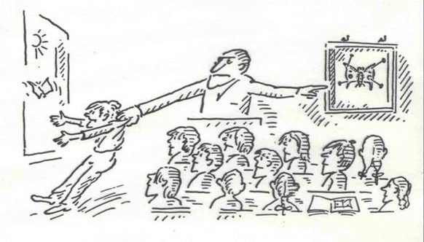
Kann ich als Lehrer/in die Motivation und Lernbereitschaft der Schüler/Innen beeinflussen und das Interesse nachhaltig fördern?
Wenn ja, wie?
Welche Probleme könnten auftreten?

Slide 3
Wann ist ein Unterricht ein guter Unterricht?
1) Notieren Sie 5 Situationen aus Ihren persönlichen Unterrichtserfahrungen, in denen Sie besonders motiviert waren und die sie als guten Unterricht erlebt haben!
2) Was macht einen guten Lehrer aus? Notieren Sie 3 wichtige Eigenschaften!

Slide 4
Maßnahmen zur Förderung der Motivation nach Ziegler (Heckkhausen)
Lehrer/In muss Begeisterung für Thematik aufbringen (nicht weils im Lehrplan steht)
Vermeidung der Setzung extrinsischer Leistungsanreize –keine Belohnungen (nicht für Noten oder die Lehrkraft lernen)
Subjektive Erfolgserwartung steigern (keine Wettbewerbe, lieber individuelle Leistungsfortschritte hervorheben, vorprogrammierte negative Erfolgserwartungen aufbrechen, Potentiale und Begabungen sind variabel)
Klare überschaubare Handlungsanweisungen geben, kurzfristige Ziele setzen
Lernen lehren und Selbstwahrnehmung schulen (Lerntypanalyse, Lerntechniken, Lernerfolge reflektieren)
Individuelles Feedback (schriftlich-mündlich): Was hat der/die Schüler/in zum Erfolg beigetragen?
Themen schülerorientiert aufbereiten), (Alltagsbezug aufbauen, Betroffenheit sichtbar machen, Nutzen sichtbar machen aktuelle Themen bevorzugen
vernetztes Lernen fördern (auf bereits Gelerntem aufbauen→ nachhaltiges Lernen → Hirn kann neue Infos leichter abspeichern, wenn es auf bereits erworbenes Wissen anknüpfen kann)

Slide 5

Tipps zur Steigerung des Lernerfolges im Unterricht (nach Weinert „Lernen als Brücke“)
Gutes Lernen umfasst folgende Lernsequenzen:
Aktive (Schüler beteiligt sich)
Konstruktive (S analysiert, gestaltet - Problemlösung im Mittelpunkt - Aufbau mentaler Modelle, eigenständigen Wissens und Könnens)
Zielgerichtete (Schüler setzt Ziele und plant konkrete Lernschritte; Worum geht es ? Welche Aufgaben, Probleme, Kompetenzen sind zu meistern? Wie können diese gemeistert werden?))
Kumulative (aufbauend auf bereits kürzlich erworbenen oder bereits angewendeten Kenntnissen – Lernen als Mittel zum Zweck- Nutzen)
Systematische (Netzwerk von Wissen soll durch Recherche, Anwendung, Reflexion und Korrektur erworben werden-leicht ein- und zuzuordnen)
Situierte (darauf aufbauend, was Schüler als brauchbar und nützlich empfindet- -außerschulisches Lernen am realen Leben orientiert)
Selbstständige und selbstregulierte (Eigenständigkeit)
Kooperative und partizipative (Teamarbeit)

Slide 6
Phasen des Unterrichts | Lernzielorientierte Didaktik (Mager) | Problemorientierte Didaktik (Klafki, Vielhaber) (Bildungstheoretische Didaktik)
Ziel | Genaue Lernziele helfen S ausreichend dabei Wissen aufzunehmen. | S lernt durch Erfahrung und Auseinandersetzung von für ihn relevanten Situationen, Fällen oder Problemstellungen. Persönliche Positionierung im Mittelpunkt
Einstieg | L erklärt Stundenablauf, Ziel der Einheit wird genau festgelegt | L weckt Neugier, provoziert, Rätsel, Karikatur, Blöff……, macht auf Problemstellung aufmerksam
Erarbeitung | Lehrer erarbeitet mit S gemeinsam Inhalte (meist frontaler Unterricht) | Fragestellungen werden recherchiert, Ergebnisse analysiert, ausgewertet, Ursachen Wirkung erörtert… (handlungsorientierter Unterricht im Mittelpunkt)
Ergebnissicherung | Inhalte werden schriftlich festgehalten, zusammengefasst ….(AB, Heft, Plakate…) | Ergebnisse werden reflektiert, dokumentiert, präsentiert, zur Diskussion gestellt , vertieft…,in persönliches Handeln eingebunden, veröffentlicht (Zeitung, Broschüre, Diskussion, Kommentar, ZIB Show, Film…..)
Rolle des Lehrers | Moderator, Vortragender | Coach, Begleiter, Organisator
Vermittlungs-interesse | Theoretisches Wissen im Mittelpunkt | Praktisches und kritisches Vermittlungsinteresse im Mittelpunkt

Slide 7
Übung: Vergleich zweier didaktischer Theorien und methodischer Ansätze am Bsp: GWB 2.Klasse
Frontalunterricht
(lernzielorientierte Didaktik)
Projektunterricht
(Kritisch-problemorientierte Didaktik)

Slide 8
2.Klasse GWB:
Frontalunterricht
Arten von Ressourcen nennen
Statistiken zu aktuellen Vorkommen analysieren
Beschreibung und Analyse von Problemen ( zB Erdölmangel, Fracking oder Wassermangel)
Lösungen für Wasser oder Benzin sparen diskutieren
Projektunterricht
Wasser bald kostbarer als Gold?
- persönlichen Wasserkonsum erheben analysieren
-Wasserverbrauch in unmittelbarer Umgebung erheben mit weltweiten Daten vergleichen
-Wasseraufbereitung in unmittelbarer Umgebung erkunden
- indirekter und direkten Wasserverbrauch gegenüberstellen
- Methoden zum Wasser sparen recherchieren und entwickeln sowie indirekten Wasserverbrauch durch bewussten Konsum einschränken
- Untersuchungsergebnisse präsentieren – Kampagne und Maßnahmen an der Schule oder im persönlichen Umfeld starten etc.

Slide 9
Projektunterricht - im Zeichen des Konstruktivismus
„Plastik – Fluch oder Segen?“
Projektunterricht als motivationsfördernde Maßnahme in der Begabten- und Begabungsförderung am BRG Traun 2017

Slide 10
Ziele der Projektwoche | Projektmerkmale nach Gudjons | Motivationsfördernde Maßnahmen
Persönlichen Plastikkonsum und Gedankenmuster reflektieren | Situationsbezug | Alltagsbezug ( Heckhausen)
persönliche Fragestellungen im Rahmen der Problemstellung „Plastik-Fluch oder Segen?“ mit allen Sinnen und unterschiedlichen Medien interdisziplinär erforschen und bearbeiten | Orientierung an Interessen der Beteiligten Interdisziplinarität Lernen mit vielen Sinnen und Medien | Persönliche Interessen miteinbeziehen (Meyer)
Ansporn entwickeln, Wege für einen konstruktiven Umgang mit Plastik aufzuzeigen und die Öffentlichkeit über die positiven wie negativen Aspekte des Plastikkonsums zu informieren | Gesellschaftsrelevanz Produktbezug | etwas bewegen (Heckhausen)
Fähigkeiten und Techniken erwerben, die für eine Problemanalyse und im Umgang mit anderen nötig sind | Soziales Lernen | Nutzen des Erlernten erkennen (Heckhausen)
täglich den aktuellen Forschungsstand, Geschehnisse des Tages, sowie das persönliche Befinden im Rahmen eines abschließenden Round ups reflektieren |  | Selbstreflexion (Heckhausen)
Lernprozess selbstständig steuern | Selbstorganisation und Verantwortung | Selbststeuerung (Meyer)

Slide 11
Organisation der Projektwoche
45 Schüler/Innen 11-12 Jahren
Regelunterricht wurde für eine Woche komplett aufgelöst
Mo-Fr 8-16h , Fr 18h Präsentation
fächer- und klassenübergreifend
Veranstaltungsort: Schule, Trauner Auen, Haid
Betreuerstab: 2 Hauptorganisatorinnen (GWK,BU) für die gesamte Dauer, 2 KollegInnen (D,WE) tageweise bzw. stundenweise
4 Student/Innen tageweise

Slide 12
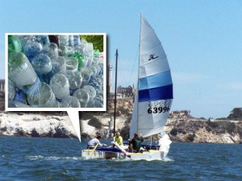
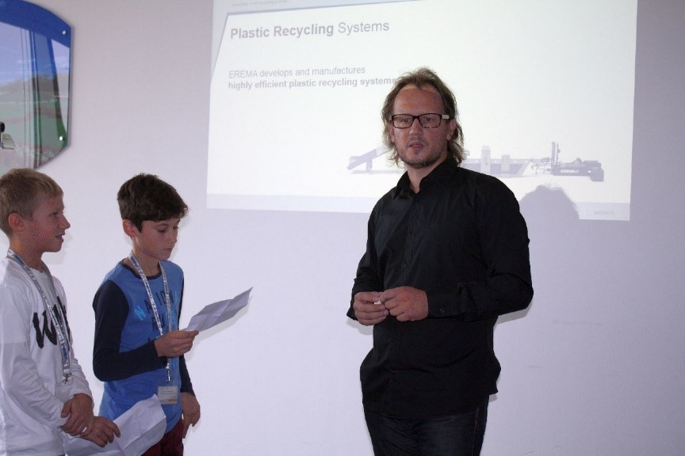
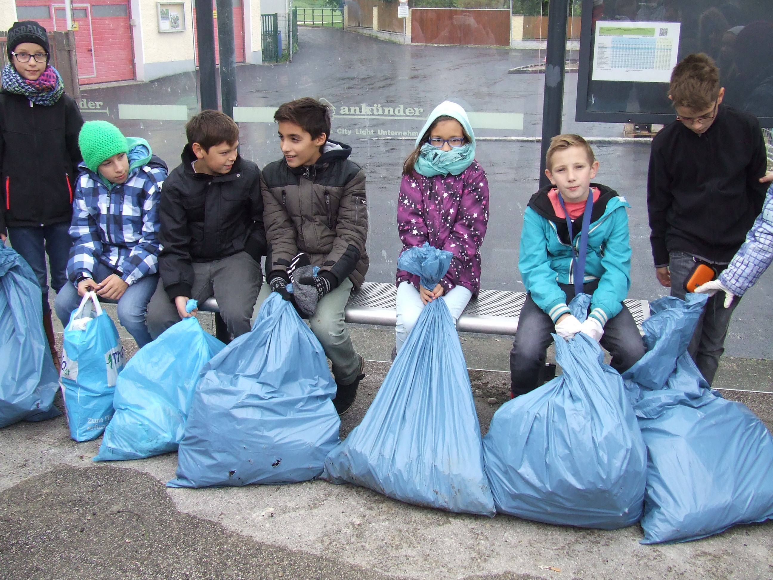
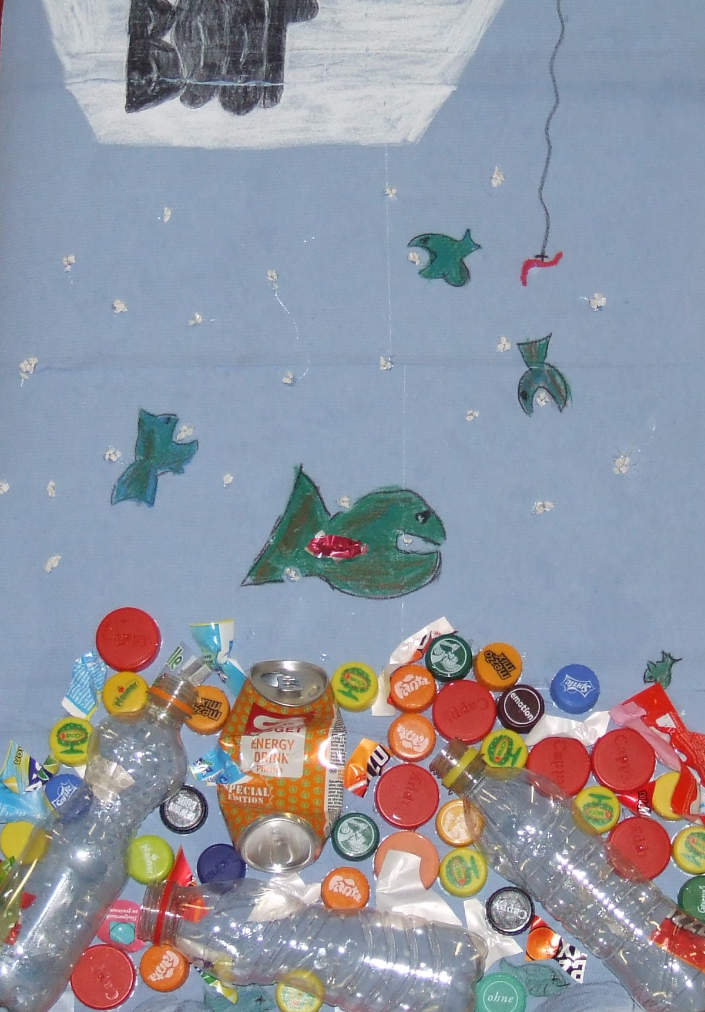
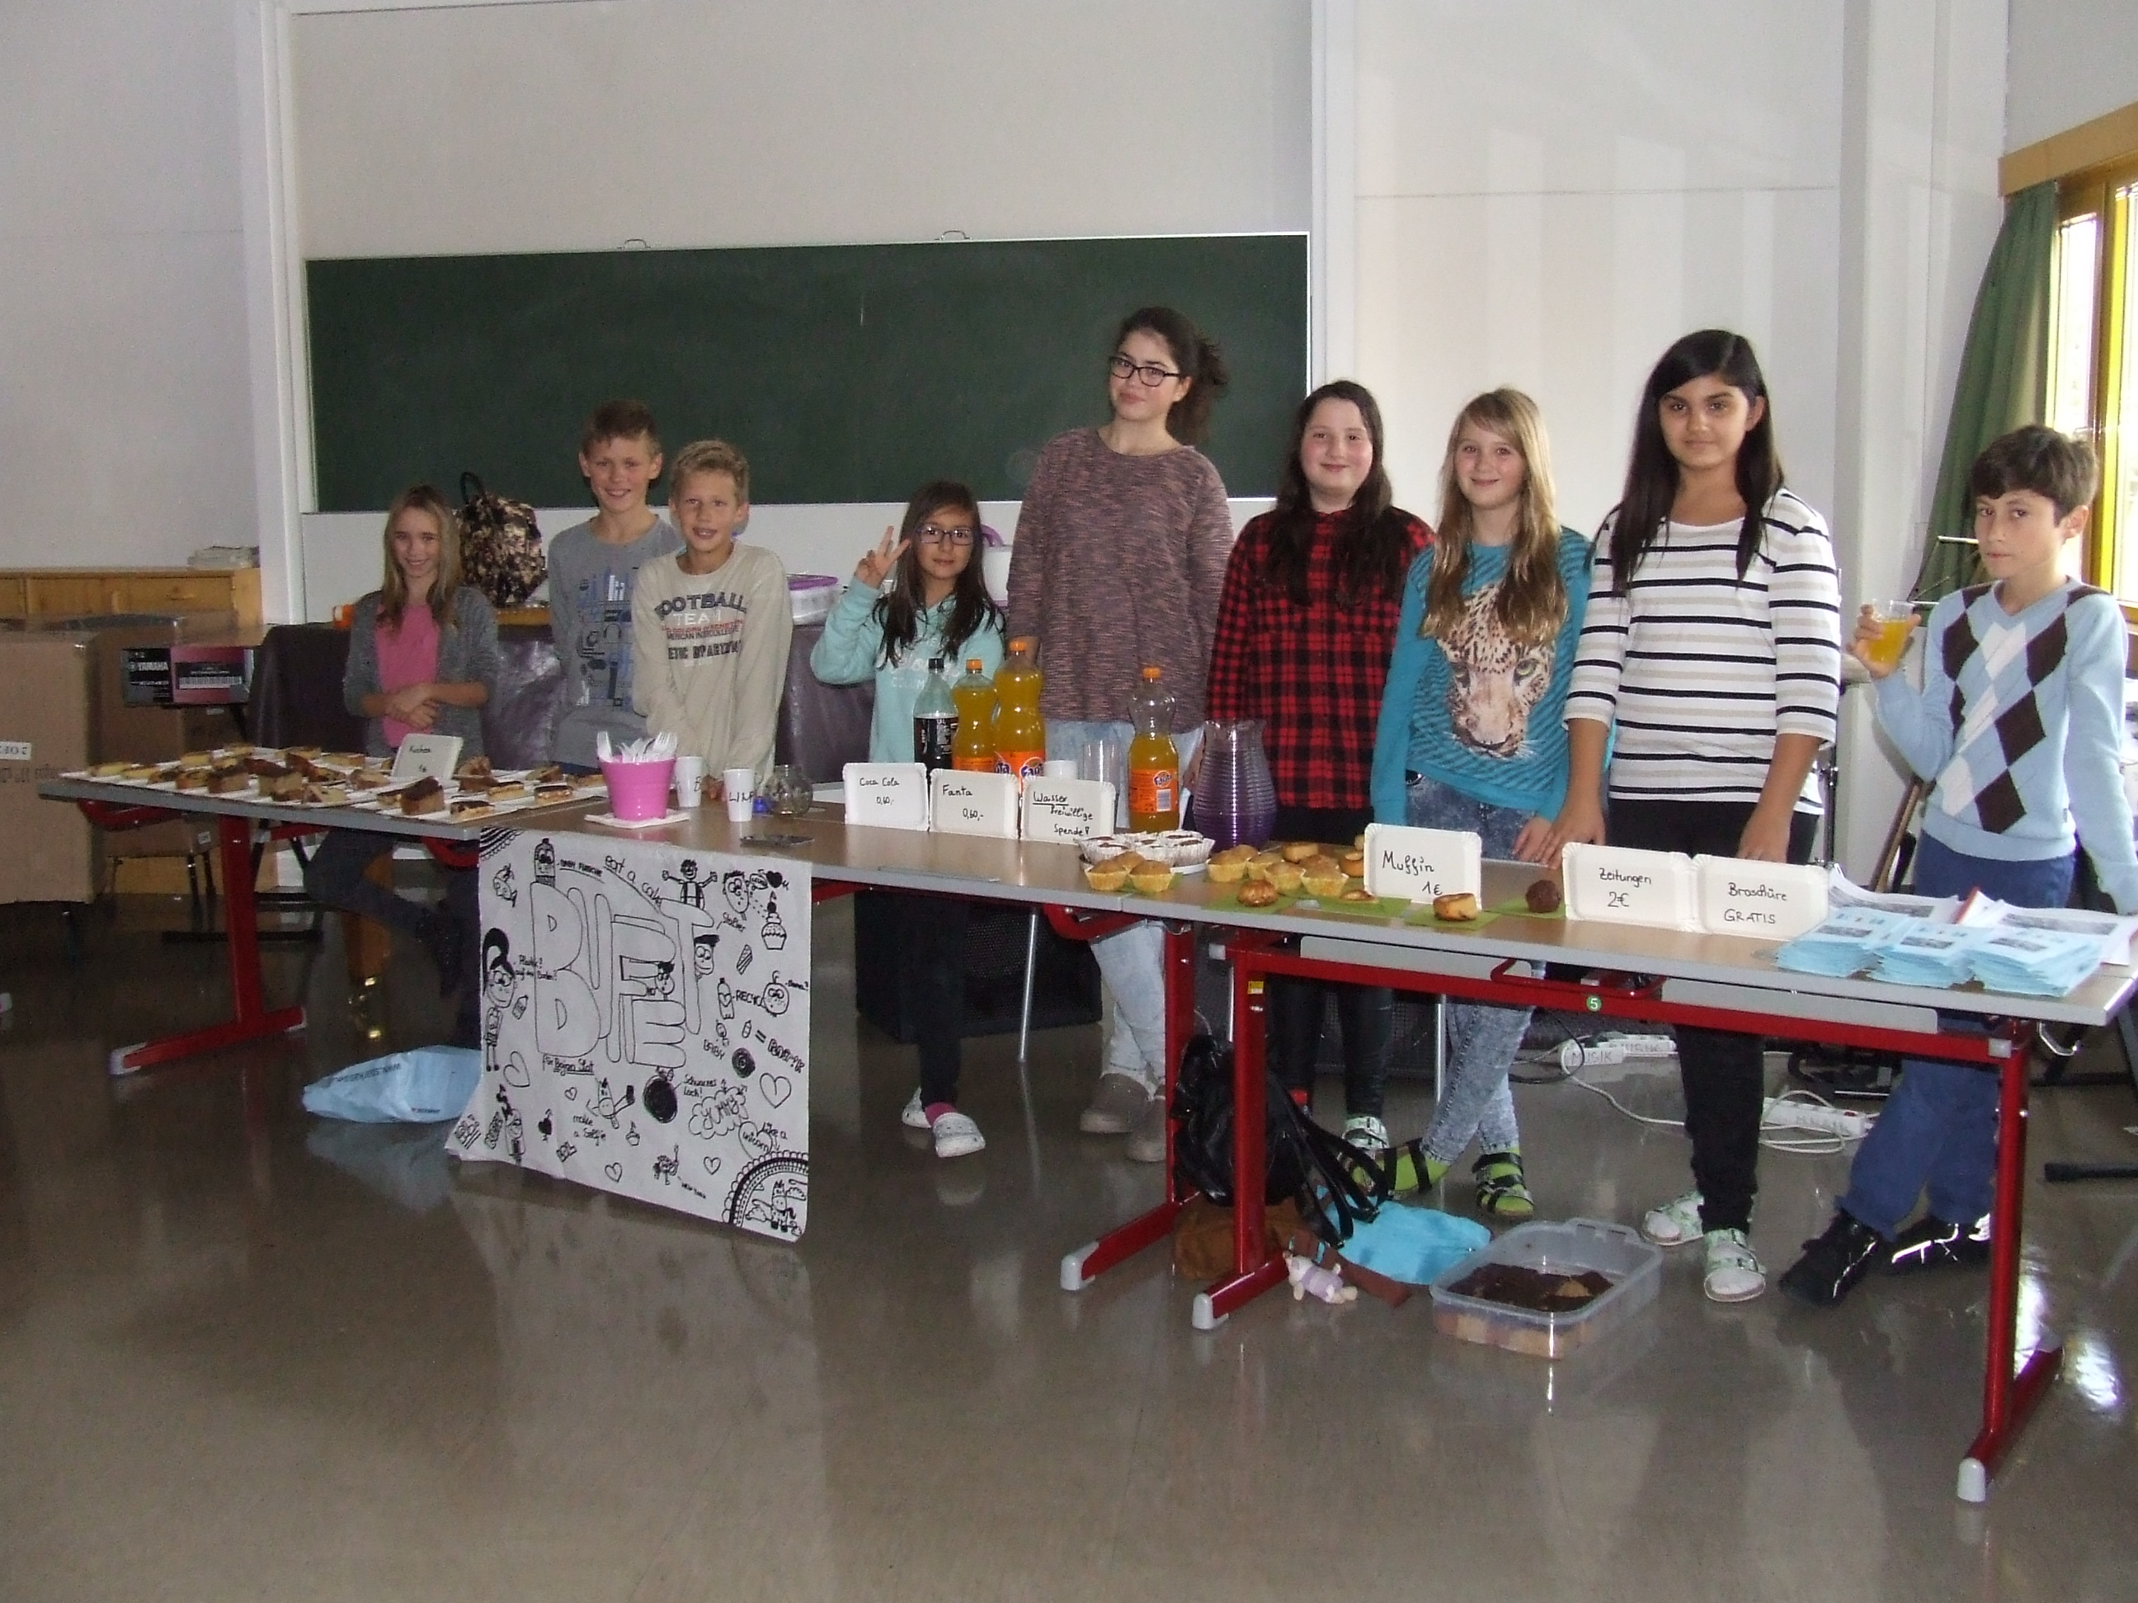
Ablauf der Projektwoche
1. TAG
2. TAG
3.TAG
4. TAG
5. TAG
Problematisierung
Sammlung von Forschungsfragen
Organisatorische Rahmenbedingungen
Gruppeneinteilung
Recherche
Planung Exkursion Erema
Erkundung der Firma Erema
Müll dokumentieren und sammeln
Recherche
Planung der Müllsammelaktion Trauner Au
Müllsammelaktion Trauner Auen
Filmbeitrag zur Verschmutzung der Auen
Planung der Präsentation
Vorbereitung
der Präsentation
Organisation der Spendenaktion
Üben der Präsentation
Präsentation

Slide 13
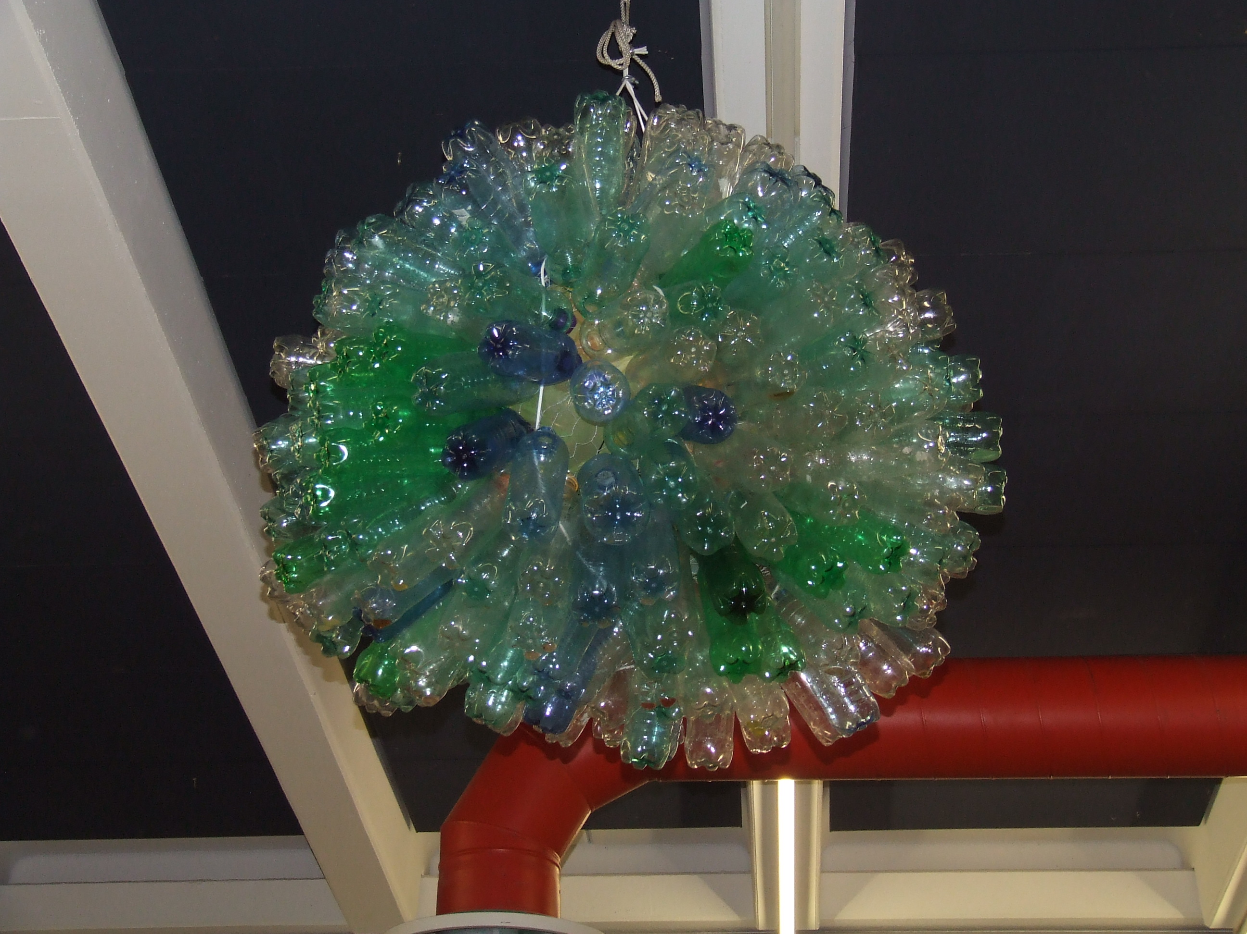
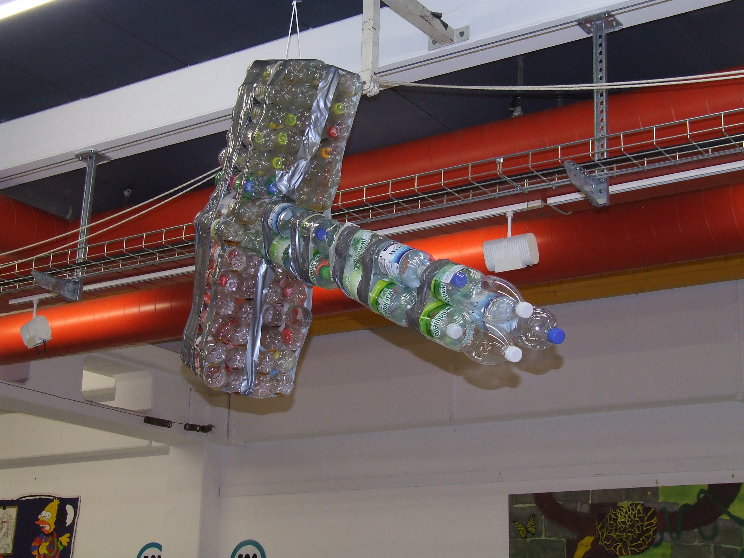
Ablauf der Präsentation
1. Vernissage
Plastic Planet
Hasendraht, Petflaschen, Gelber Sack mit Müll gefüllt
Thor`s Müllhammer
Pet Flaschen, Tixo,Gaffer, Heißkleber

Slide 14
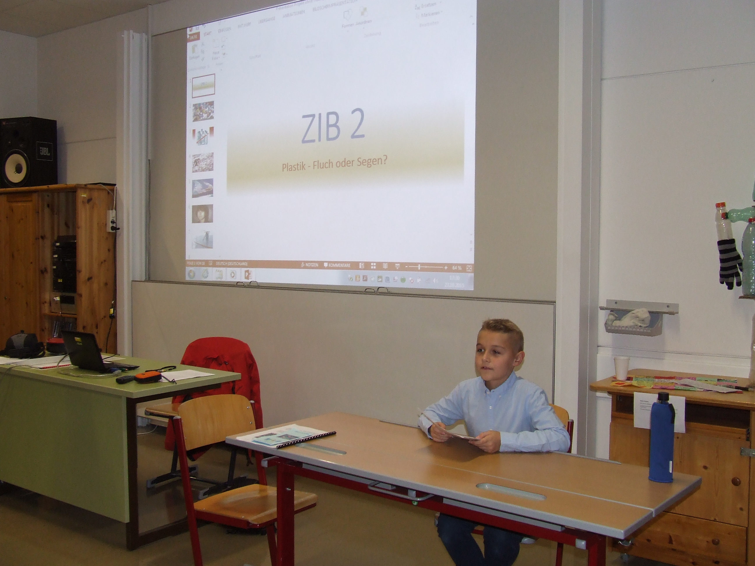
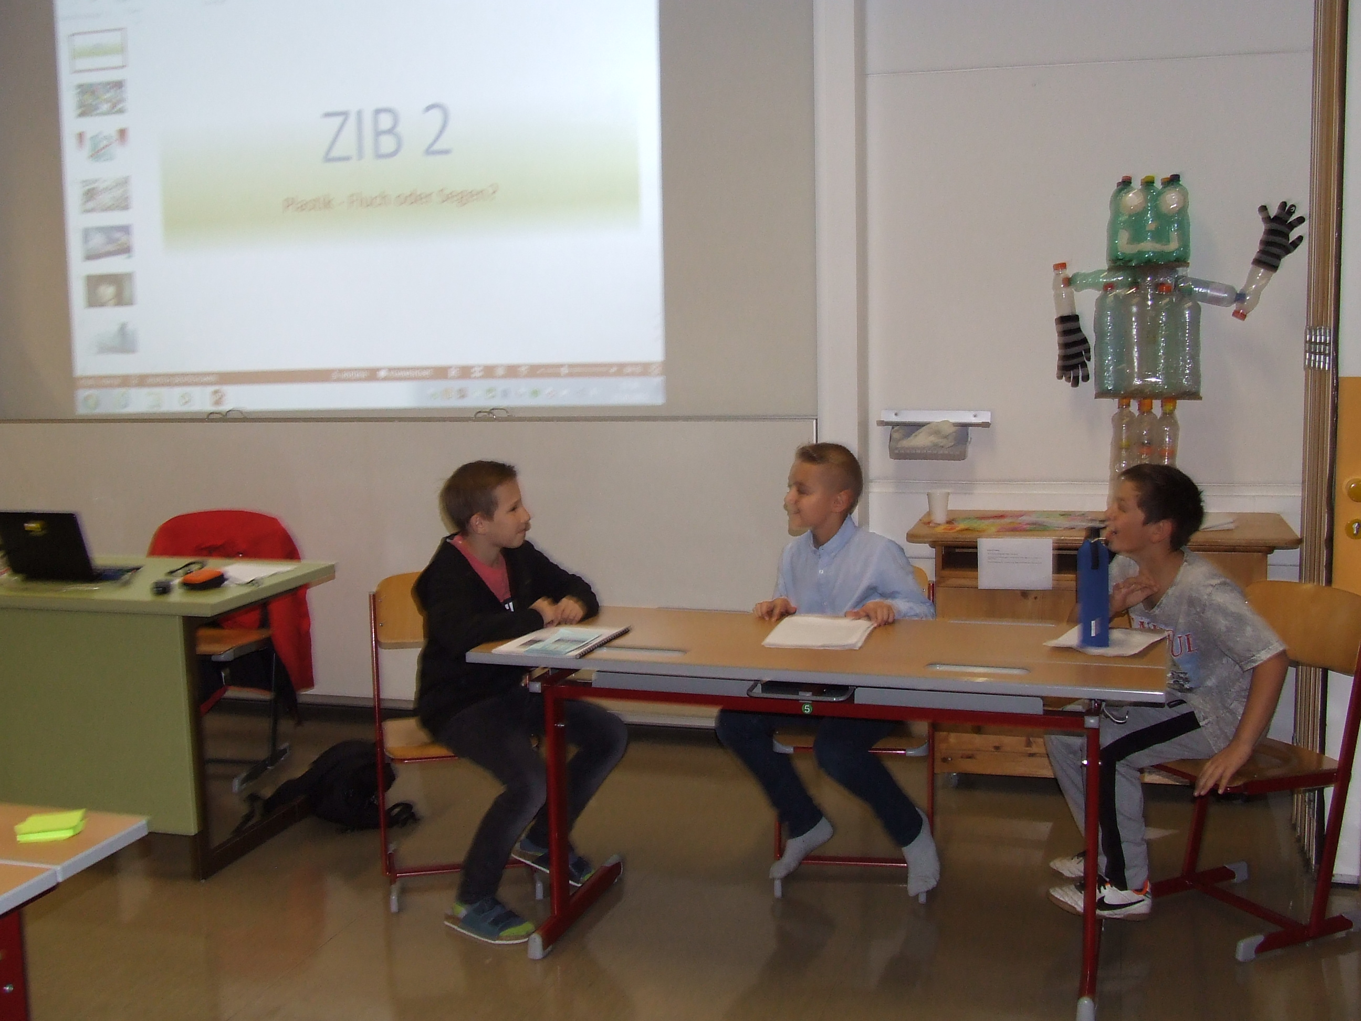
Ablauf der Präsentation
2. ZIB Show
Einführung in die Problematik von Mikroplastik
Experteninterviews mit Vertreter von Erema und Bojan Slat

Slide 15
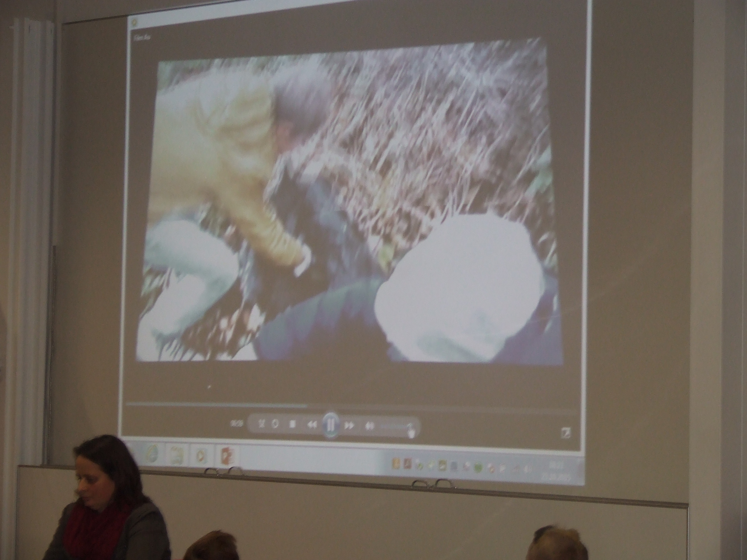
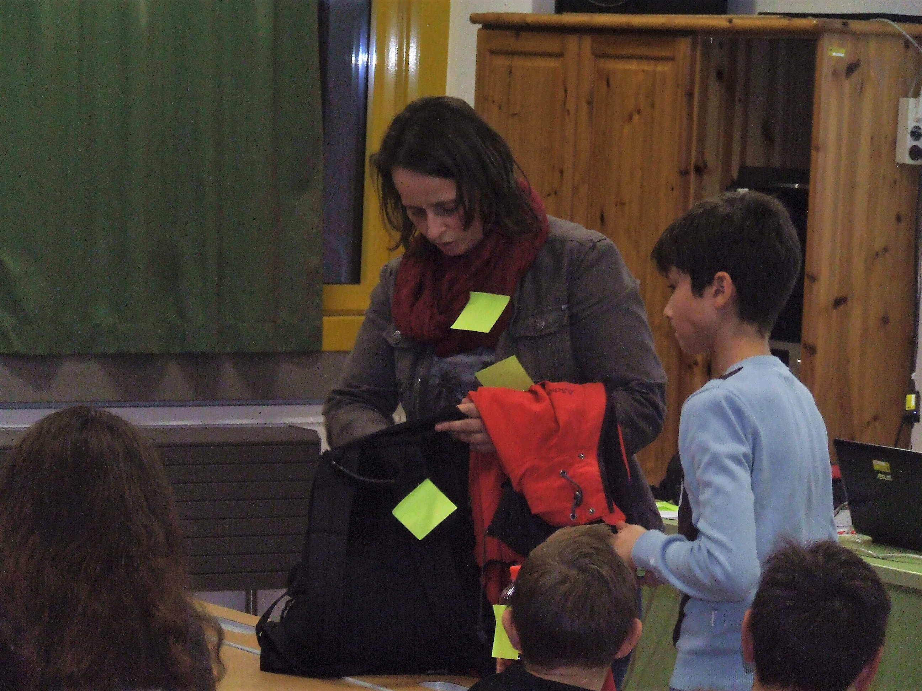
Ablauf der Präsentation
2. ZIB Show
Filmbeitrag zur Sammelaktion in der Au
Demonstration unserer Abhängigkeit von Plastik

Slide 16
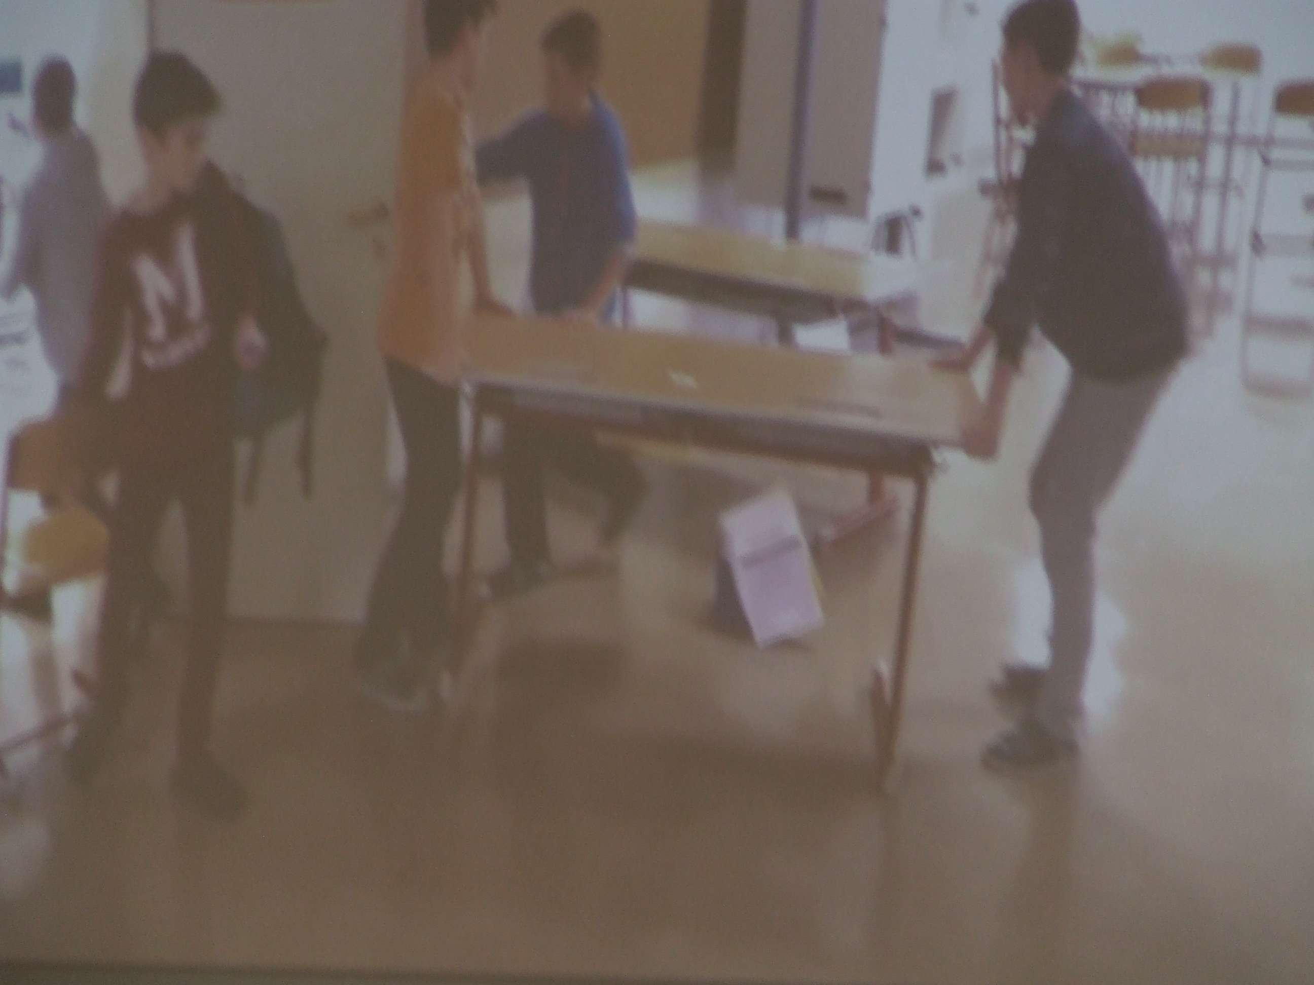
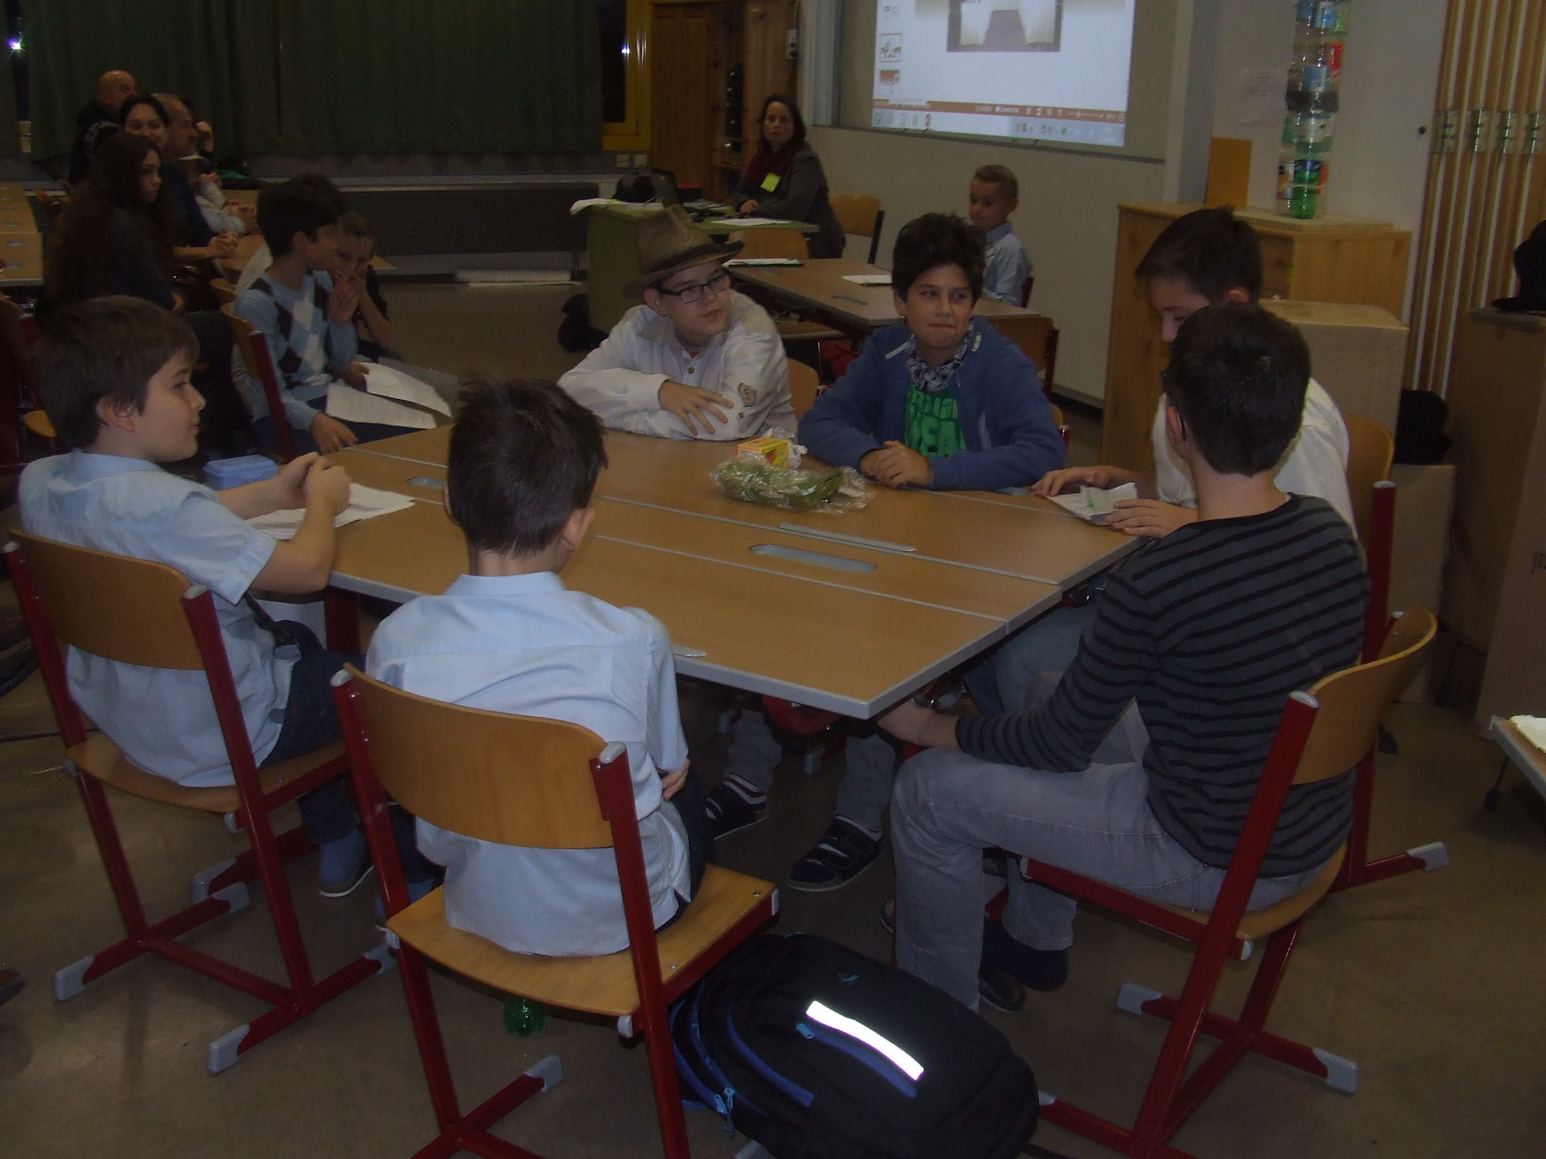
Ablauf der Präsentation
2. ZIB 2
Filmbeitrag zu Inhaltsstoffen und gesellschaftlichen Abhängigkeit von Plastik
Expertenrunde Club 2

Slide 17
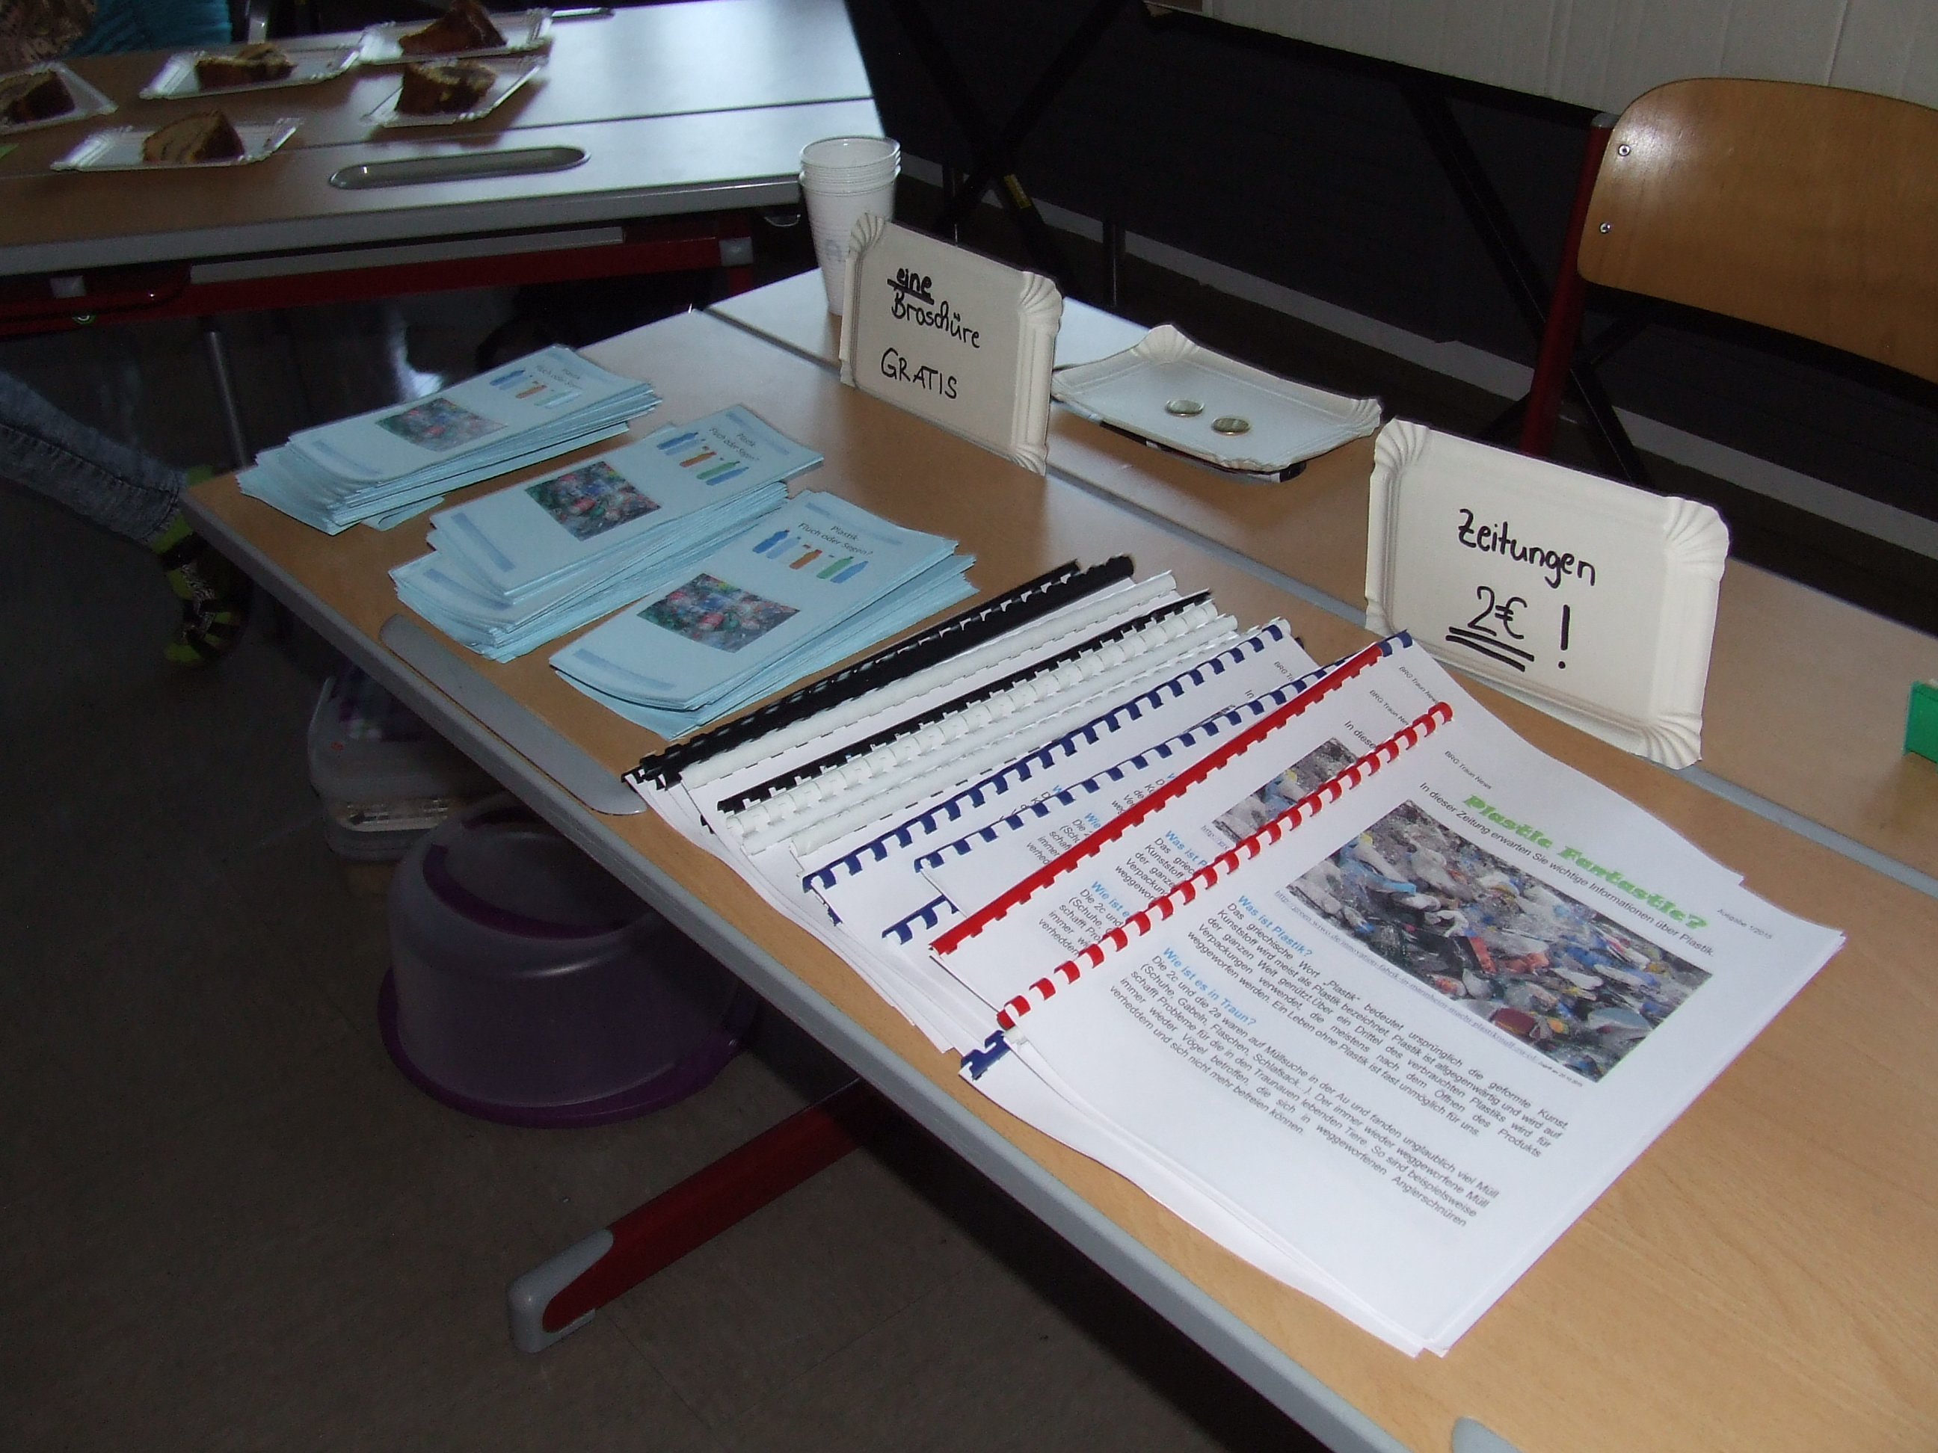
Ablauf der Präsentation
3. Spendensammelaktion für das Ocean Clean Up Programm
Angebot von Zeitungen und Broschüren
Buffet

Slide 18
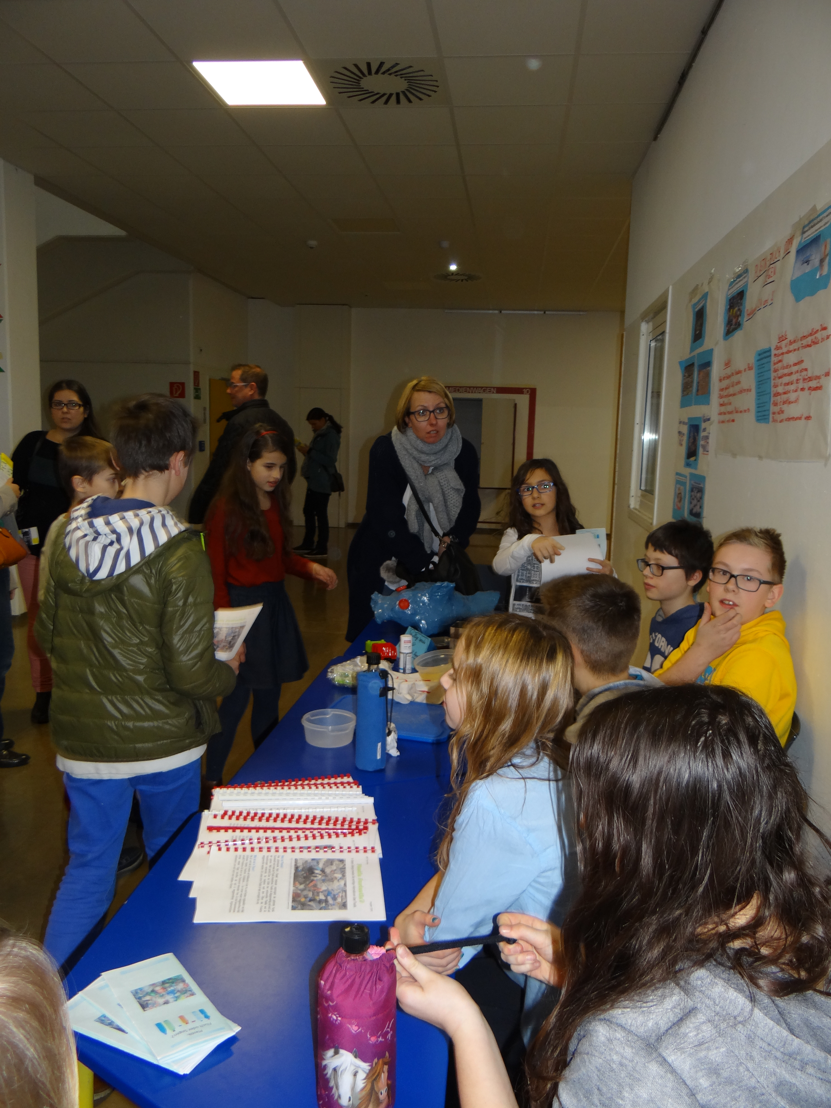
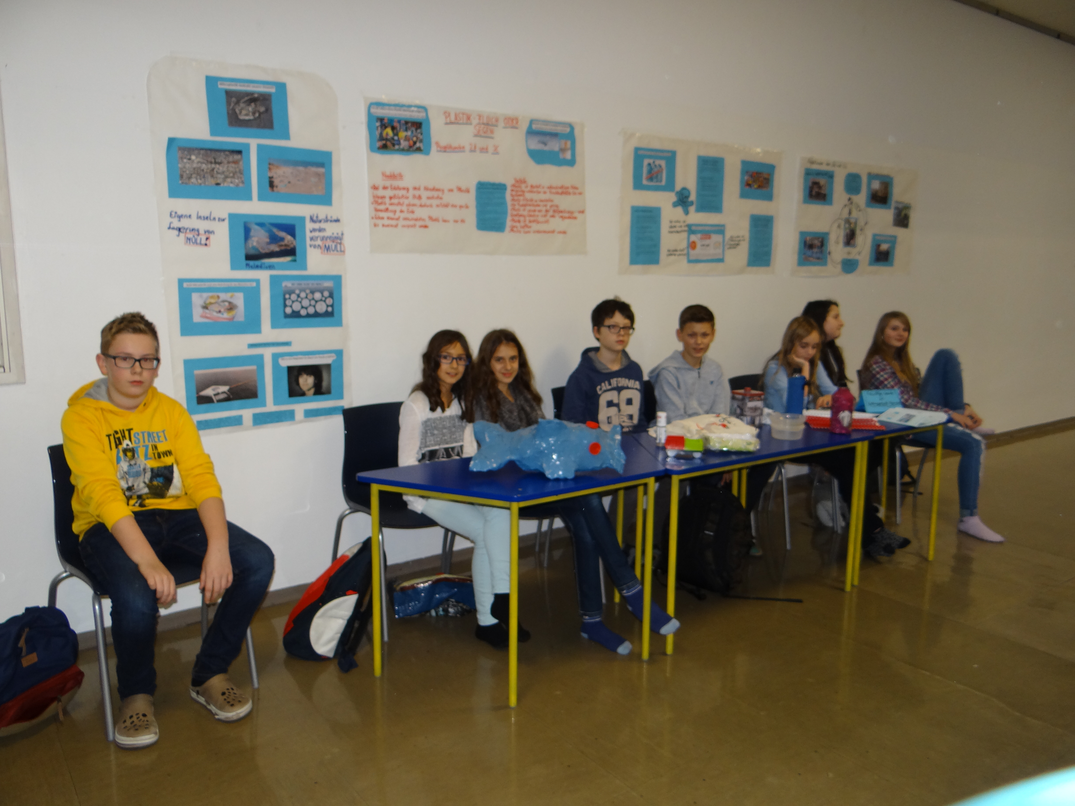
Nachbereitung Tag der offenen Tür
Information der Besucher über
Problematik Mikroplastik
vernünftigen Umgang mit Plastik
Methode Projektunterricht

Slide 19
Projektunterricht Vorteile
Keine Trichterdidaktik
Je weniger Wissensvermittlung von außen gelenkt wird, desto besser
Methodenkompetenz gepaart mit Fachkompetenz
Notwendigkeit der Auseinandersetzung mit fachlichem Wissen wird auf dem Weg der Problemlösung sichtbar-> Flow
Dank Produktorientierung Identifikation mit Erlerntem →
Selbstständiger Wissenserwerb im Zentrum
Offene Problemstellung/Fragestellung soll gelöst werden
Eigenständige Zielformulierung der SUS im Mittelpunkt
Lehrer gibt nur Einstiegsimpuls für Thematik vor-Lösungsweg ist nicht vorgegeben
Lehrer wird zum Coach-nicht allwissendes Lexikon, hilft beim Wissenserwerb und Organisation, sorgt für die Bühne, lenkt aber nicht bewusst den Ablauf- hat aber korrigierende Funktion falls Schüler sich „verrennen oder verzetteln“ weniger als Belehrender, sondern durch gezielte kritische Fragestellungen werden SUS im Lernprozess begleitet und gelenkt. Lehrer sollte immer eine Vision dessen haben, was SUS lernen sollen, jedoch offen sein für neue im Lernprozess entstandene Fragestellungen.

Slide 20
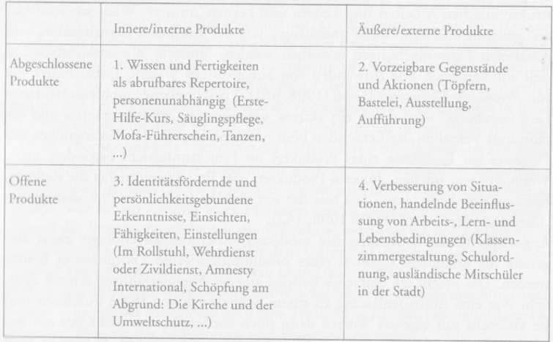
Produktorientierung fördert Identifikation mit Erlerntem
Quelle: Gudjons: Methodische Realisierung des Projektunterrichts

Slide 21
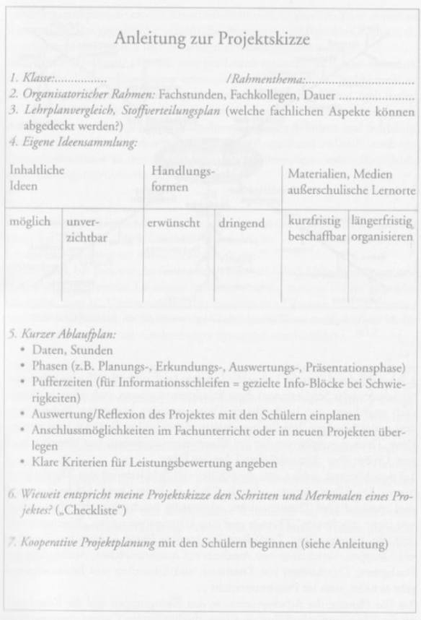
Von der Detailplanung zur Vision
Methodentraining im Vorfeld: Vorteil, wenn Methoden, die für die Projektwoche relevant sind, bereits bekannt sind (zB: Recherche, Tabellen erstellen etc.)
Rahmenbedingungen vor Ort abklären: Räumlichkeiten, Equipment etc.
Zeitplan für Phasen des Projektablaufs festlegen:
A Einstieg
Rahmenbedingungen für SUS bekannt geben (Regeln, Zeitplan….)
Einstieg in die Thematik soll Neugier wecken
Forschungsfragen sammeln
Gruppeneinteilung
B Erarbeitung:
Kooperative Planung mit SUS
SUS forschen in Kleingruppen
C Auswertung und Reflexion der Ergebnisse
D Sicherung der Ergebnisse: Vorbereitung der Präsentation
E Präsentation
F Evaluierung und Feedback

Slide 22
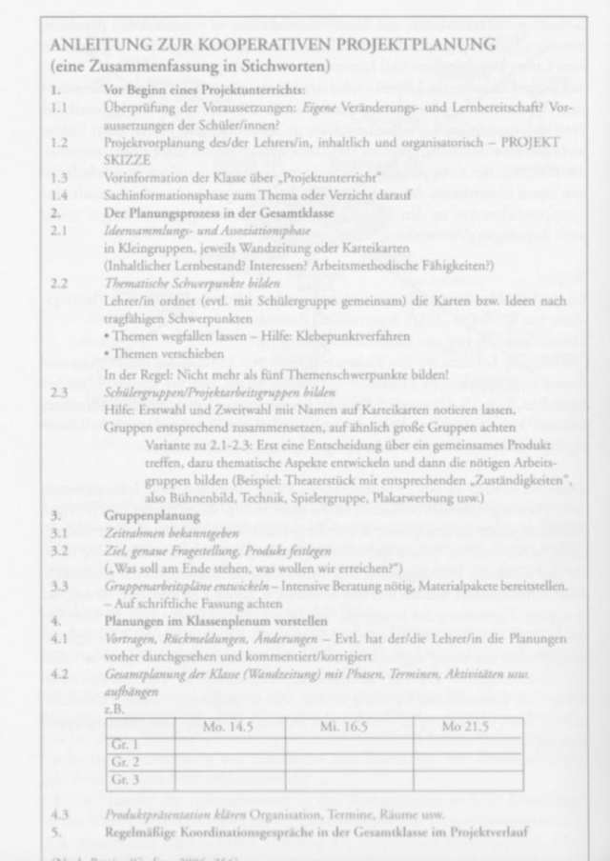
Kooperative Projektplanung nach Gudjons
Vom Leiter zum Coach!

Slide 23
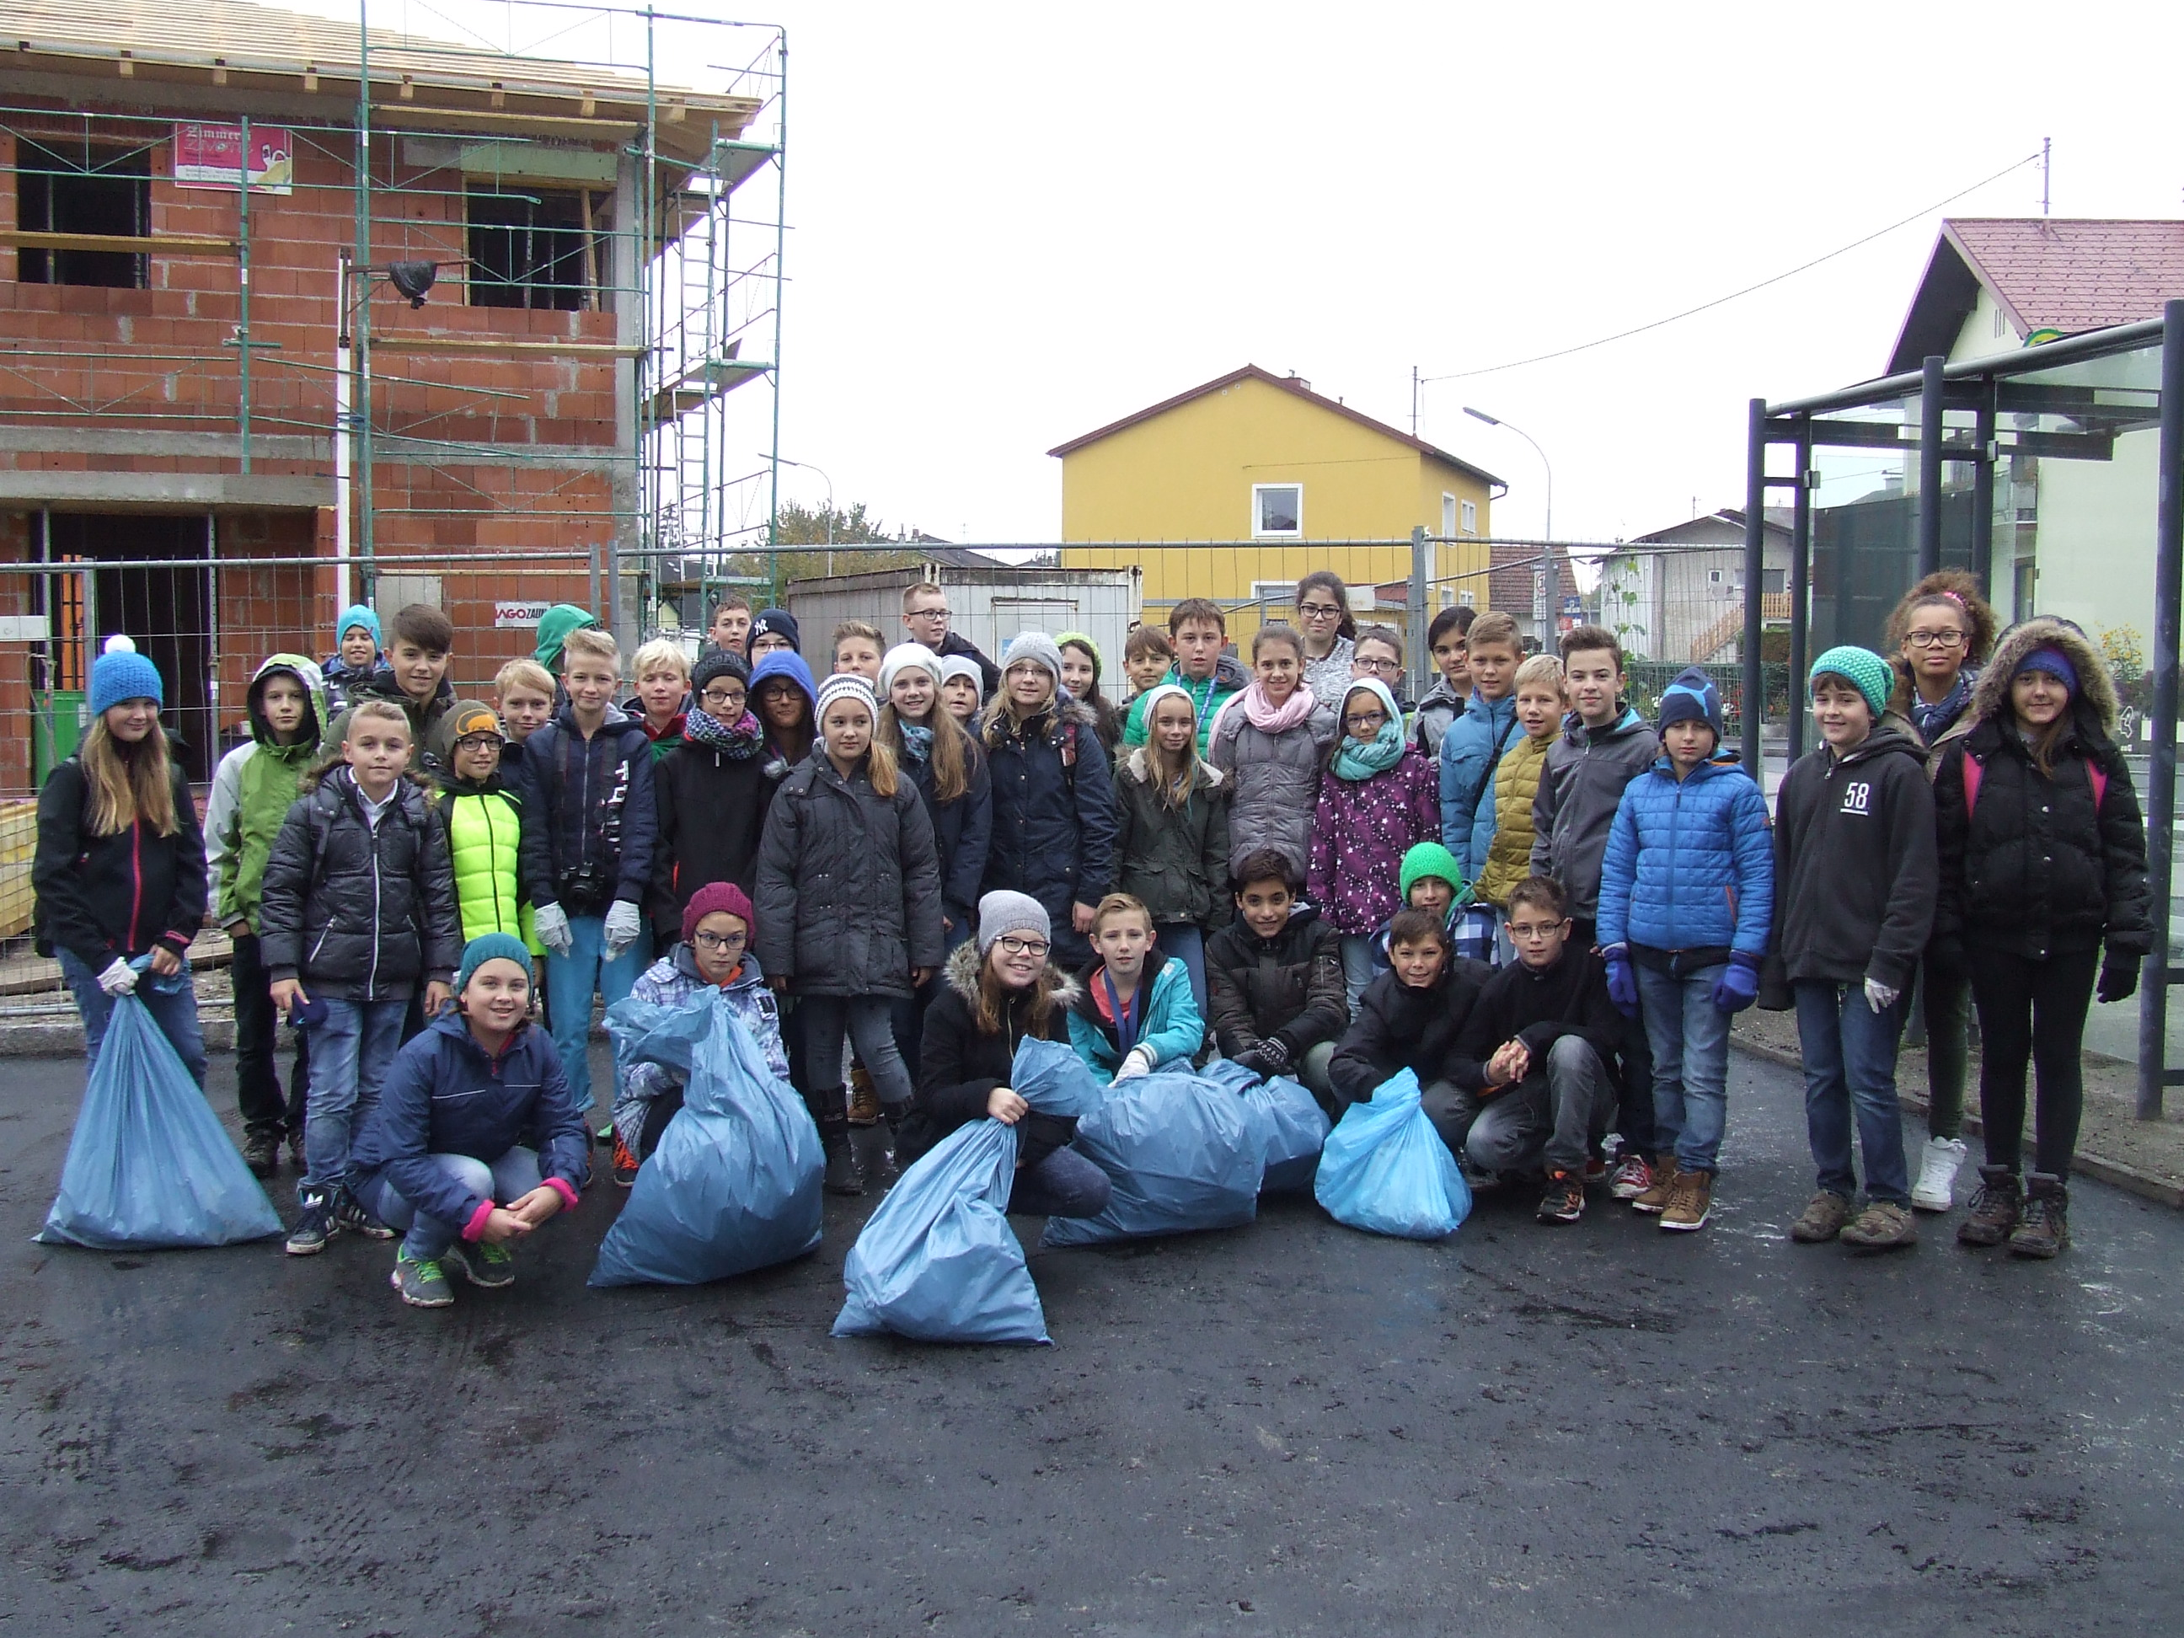
VORTEILE FÜR SCHÜLERINNEN
Durch problemorientierte Themenwahl wird es möglich „Gemeinsam etwas zu bewegen!“ (Klafki)
Identifikation mit Lerninhalten, Ergebnissen und Produkten
Lernprozesses ist Bereicherung für Gegenwart und Zukunft
Fächerübergreifende Erweiterung fachlicher und methodischer Kompetenzen
Durch Problemlösungsansatz Förderung des kreativen Handelns und Denkens
Selbstreflexion – Mehrperspektivität-Mündigkeit
Soziales Lernen
Solidarität
„Was du mir sagst, das vergesse ich! Was du mir zeigst, daran erinnere ich! Was du mich tun lässt, das verstehe ich!“ (Konfuzius)
Methode der bildenden Erfahrung (John Dewey 1859-1952)

Slide 24
Auswertung der Feedbackbögen
Am besten bewertet:
ein sich für Aufgaben entscheiden zu können, die einen interessieren
Exkursionen
eigene Entscheidungen treffen zu können
Präsentation
Gruppenarbeiten
Von 45 Schüler/Innen
29 Schüler/Innen wollten sich noch weiter mit dem Thema auseinandersetzen
38 Schüler/Innen wollten eine neue Fragestellung projektorientiert bearbeiten
41 empfehlen Projektwoche weiter

Slide 25
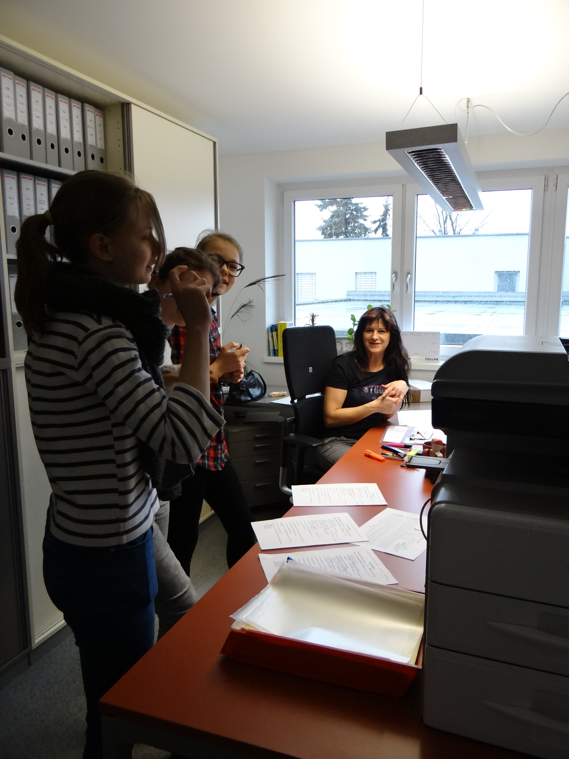
Möglicher Ablauf einer Projektwoche zum Thema Berufsorientierung
Inhalte und Ziele:
SUS der 3.KLasse beschäftigen sich mit der Frage, welchen Ausbildungsweg sie eines Tages einschlagen könnten. Dabei setzen sie sich genauer mit Berufswünschen auseinander und stellen diese eigenen Stärken und Schwächen gegenüber.
Welche Erwartungen die heutige Arbeitswelt eines Tages ihnen gegenüber haben wird und welche Herausforderungen auf jede/n Arbeitnehmer/in heutzutage warten, werden anhand von Interviews erforscht.
Die Ergebnisse der Beobachtungen und Reflexionen werden dabei in einem Portfolio zusammengefasst, das in der 4.Klasse wieder ergänzt werden soll, wenn es darum geht, ein Bewerbungstraining zu absolvieren und sich für eine weiterführende Schule zu entscheiden.
Geplanter Ablauf: Um diese Woche möglichst projektnah organisieren zu können, wird der herkömmliche Unterricht völlig aufgelöst. Arbeitszeiten und Pausen werden im Team festgelegt.
Schwerpunkte: Persönlichkeitsbildung (Workshops)-Erkundung der Arbeitswelt-Zukunftsorientierung

Slide 26
Themen und Arbeitsschritte an der Schule- Projektwoche mit gesellschaftsrelevanter Problemstellung
Ein Rahmenthema wird von der LV-Leiterin in Absprache mit der GW-Lehrperson an der Schule vorgegeben, beispielsweise Mikroplastik, Raumordnung, Verkehr, Tourismus, Kinder/Jugendliche gestalten Räume, …
Vorgangsweise aus Sicht der Schule
Im Vorfeld kommt es zur Vorstellung und ersten Kontaktaufnahme zwischen Studierenden und S/S. Die S/S werden an das Rahmenthema sowie den Projektunterricht als Arbeitsmethode herangeführt
Innerhalb dieses Rahmenthemas legen die S/S „teils“ selbst fest, welches Thema bzw. welche Leitfragen sie sich stellen und vertiefend in dieser Projektwoche bearbeiten wollen.
Die Lernenden recherchieren die Inhalte selbst, beobachten und kartieren, interviewen Experten/Expertinnen, … unter Begleitung der Studierenden in der Projektwoche.
Die Lernenden bearbeiten das gefundene Material und bereiten es für eine Präsentation auf.
Diese findet am Ende der Projektwoche abends vor der Schulöffentlichkeit (Eltern, Direktion, Kollegenschaft, allen Teilnehmenden der fachdidaktischen Lehrveranstaltung, …) statt und dauert etwa 2 x 30 bis 45 Minuten

Slide 27
Anerkennung:
Schulische Rahmenbedingungen (Idealfall)
Eine Schule mit ein oder zwei Klassen á 24 S/S
Pro Klasse 8 Projektgruppen á 3 S/S – begleitet von je 1 Studierendem/Studierender
16 Studierende in der „außerunterrichtlichen Tätigkeit bzw. professionsorientierten Lehrveranstaltung.
2 klassenführende Lehrpersonen an der Schule als Aufsichtspersonen im Rahmen ihrer Unterrichts-/Dienstpflicht

Slide 28
Literaturtipps:
Hilbert Meyer: Unterrichtsmethoden Theorieband I und Praxisband II (Cornelsen)
Artikel
Christian Vielhaber: „Projektunterricht auf dem Prüfstand: Wann ist ein „Projekt“ ein Projekt“ – 12 Fragen zur Absicherung Christian Vielhaber (Uni Wien)
SITTE, W. und H. WOHLSCHLÄGL, Hrsg. (2001):“ Projektunterricht, projektartige Unterrichtsformen“, in Beiträge zur Didaktik des „Geographie und Wirtschaftskunde“-Unterrichts. Wien, 564 Seiten (= Materialien zur Didaktik der Geographie und Wirtschaftskunde, Bd. 16), ISBN: 978-3-900830-62-5 Institut für Geographie und Regionalforschung der Universität Wien (4. unveränderte Auflage 2006)
Lertin Neeb: Chancen und Grenzen eines konstruktivistischen Unterrichtsversuchs im schulischen Alltag (GW-Unterricht Bd 116/2009

